Slide 1


Соціологія девіантної та делінквентної поведінки
Теорія субкультур у поясненні девіантної поведінки.
Концепція Ф.Трешера: молодіжні злочинні угрупування в умовах мегаполісів

Slide 2
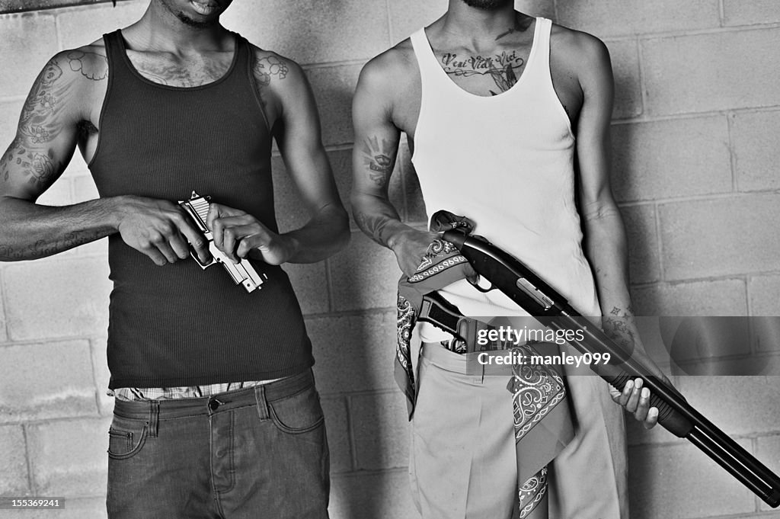
Субкультурна теорія девіантної поведінки розвивається у межах Першої та Другої чиказької школи соціології та, ширше, у межах символічного інтеракціонізму.
Центральна теза цієї теорії полягає у тому, що окремі групи в суспільстві відзначаються ціннісними орієнтаціями, які виступають девіантогенним фактором.
Центральний фокус субкультурної теорії девіантної поведінки припадає на підліткову злочинність.

Slide 3

Культура являє собою те, що передається соціально, а не біологічно, і включає норми, звичаї та цінності, керуючись якими більшість членів конкретного соціуму оцінює свою поведінку та поведінку інших.

Slide 4

Субкультура – це культура із виразними рисами, які відрізняють останню від культури всього суспільства – суперкультури.

Slide 5
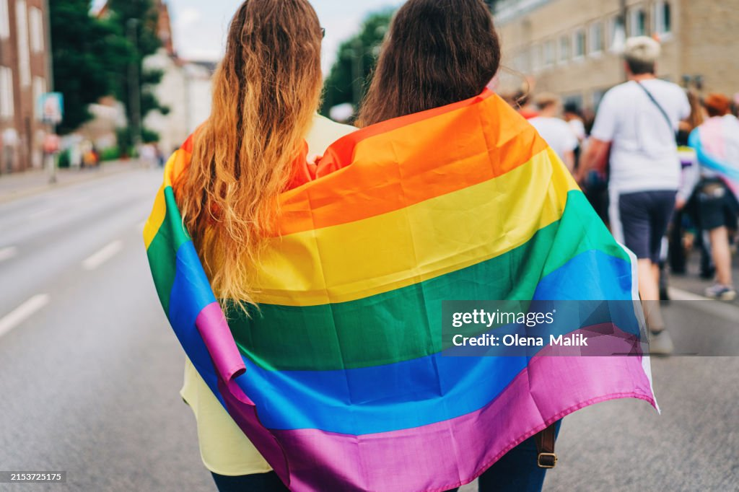

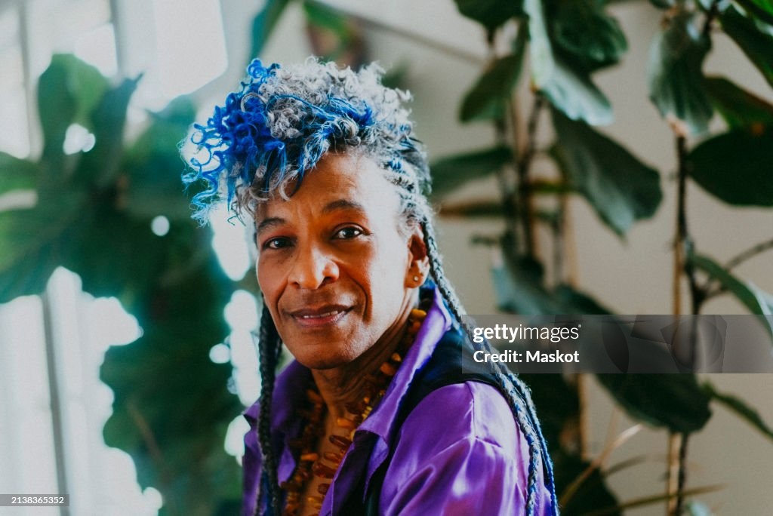
Чи відрізняються норми і цінності носіїв субкультури від загальноприйнятих? Чи суперечать вони їм?

Slide 6

Норми і цінності носіїв субкультури відрізняються від норм і цінностей тих, хто належить до суперкультури, але не обов’язково сприймаються більшістю як девіантні.
Цінності субкультури не означають відмови від національної культури, культури, що прийнята більшістю, вони є лише деякими відхиленнями від неї.

Slide 7
Урбанізація
Подолання відмінностей (класових, расових)
Вагома роль субкультур
Формування субкультур

Slide 8
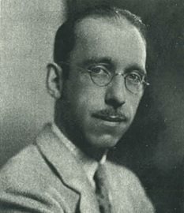
Соціологічну освіту отримав в Чиказькому університеті, де сформувався як активний співробітник Чиказької школи в золотий вік її існування під керівництвом Роберта Парка.
Школа спеціалізувалася на проблемах соціології міста.
Трешер обрав своїм напрямком вивчення підлітків в диференційованої міському середовищі Чикаго.
Фредерік Трешер
(1892-1962)

Slide 9
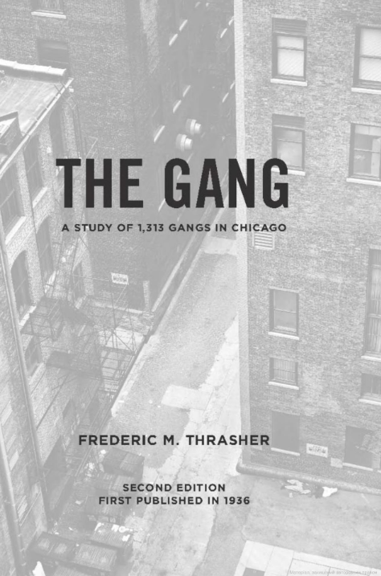
Він зібрав матеріал про життя, лідерство, внутрішні конфлікти, форми делінквентної поведінки 1313 підліткових банд в цьому місті.
Книга, присвячена аналізу життя цих груп і способів їх формування та організації, була опублікована в 1927 р видавництвом Чиказького університету.

Slide 10
особисті зустрічі членів угрупування
колективне пересування міським простором
конфлікти з іншими подібними угрупуваннями
Молодіжне злочинне угрупування (англ. – gang) - це спонтанно утворена група, інтеграція якої відбувається завдяки конфлікту.

Slide 11
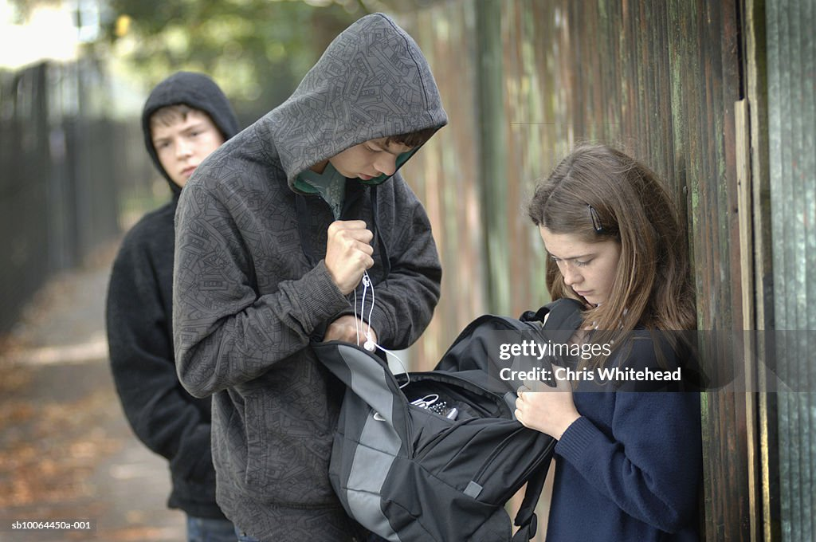
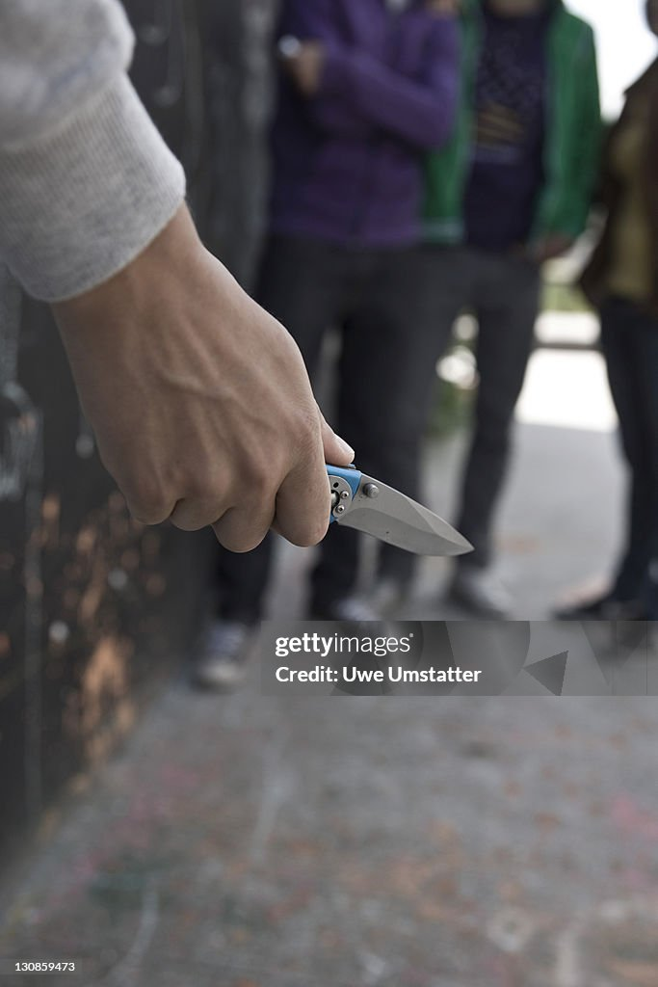
Ф. Трешер вважав, що формування підліткових злочинних груп відбувається тоді, коли колективна поведінка цих груп викликає засудження з боку оточуючих.
Таким чином формується групова свідомість.
Злочинні молодіжні субкультури виникають у результаті накладання специфічних умов, таких як низький рівень розвитку окремих територій з одного боку, і пошуків нової групової ідентичності з боку підлітків.

Slide 12



Які умови сприяють приєднанню підлітка до злочинного групування? Чому?

Slide 13
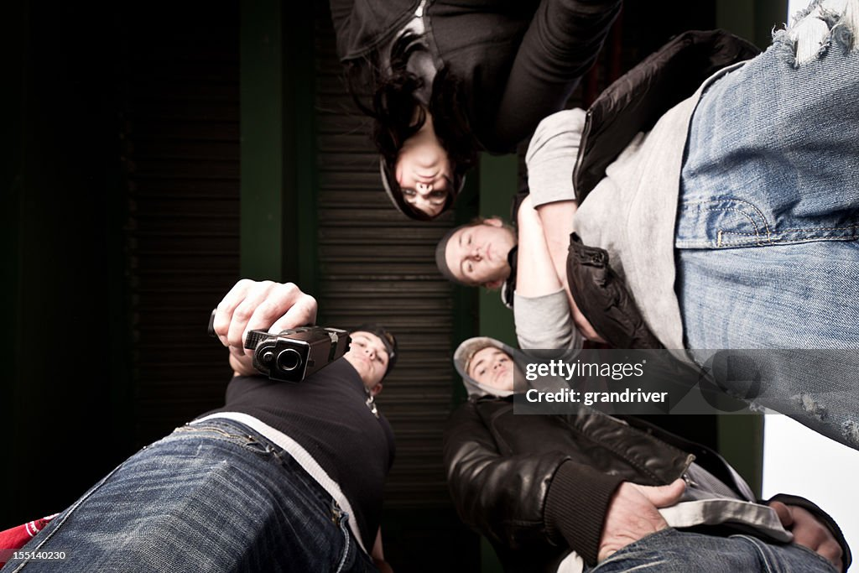

Ф. Трешер виявив, що більшість молодіжних злочинних груп зосереджені у районах міста з найвищими показниками неповних сімей, безробіття, багатоквартирних будинків, користувачів програм соціального захисту та найнижчим рівнем освіти.
Злочинні групи в таких умовах стають референтною групою, яка пропонує індивіду свою систему цінностей та цілей, а також формують певний замінник сім'ї із відповідним відчуттям приналежності та соціальної підтримки.

Slide 14
Це дослідження є першим ґрунтовним дослідженням банди неповнолітніх у великому місті.
Трешер спостерігає за підлітковими бандами через екологічну парадигму, розроблену Чиказькою школою соціології.
Банди є продуктом структурних і екологічних наслідків соціальної дезорганізації, яка мала місце в Чикаго.
Підліткові банди виникли в ізольованих і бідних іммігрантських кварталах Чикаго.
Судова статистика
Спостереження
Збір персональних даних
Інтерв'ю

Slide 15
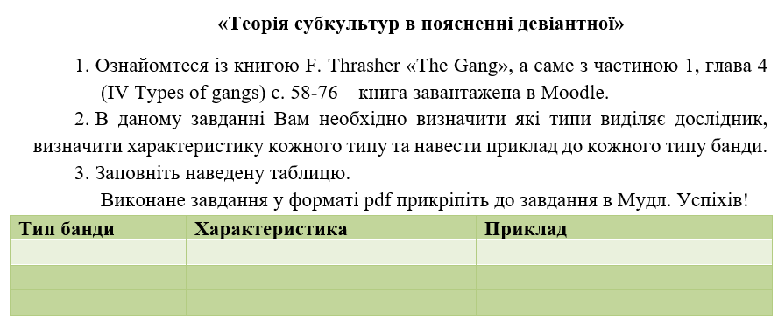

Slide 16
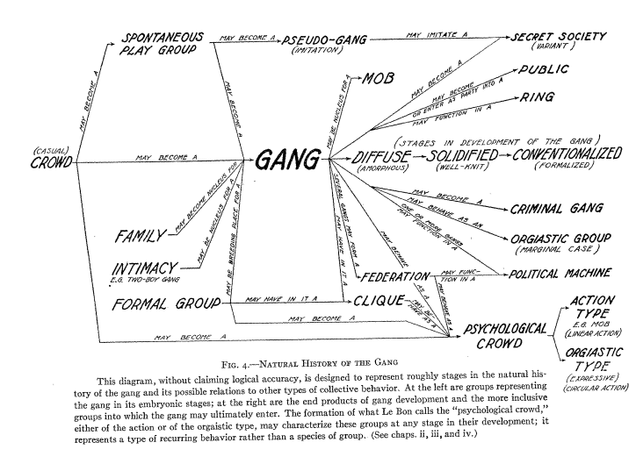

Slide 17
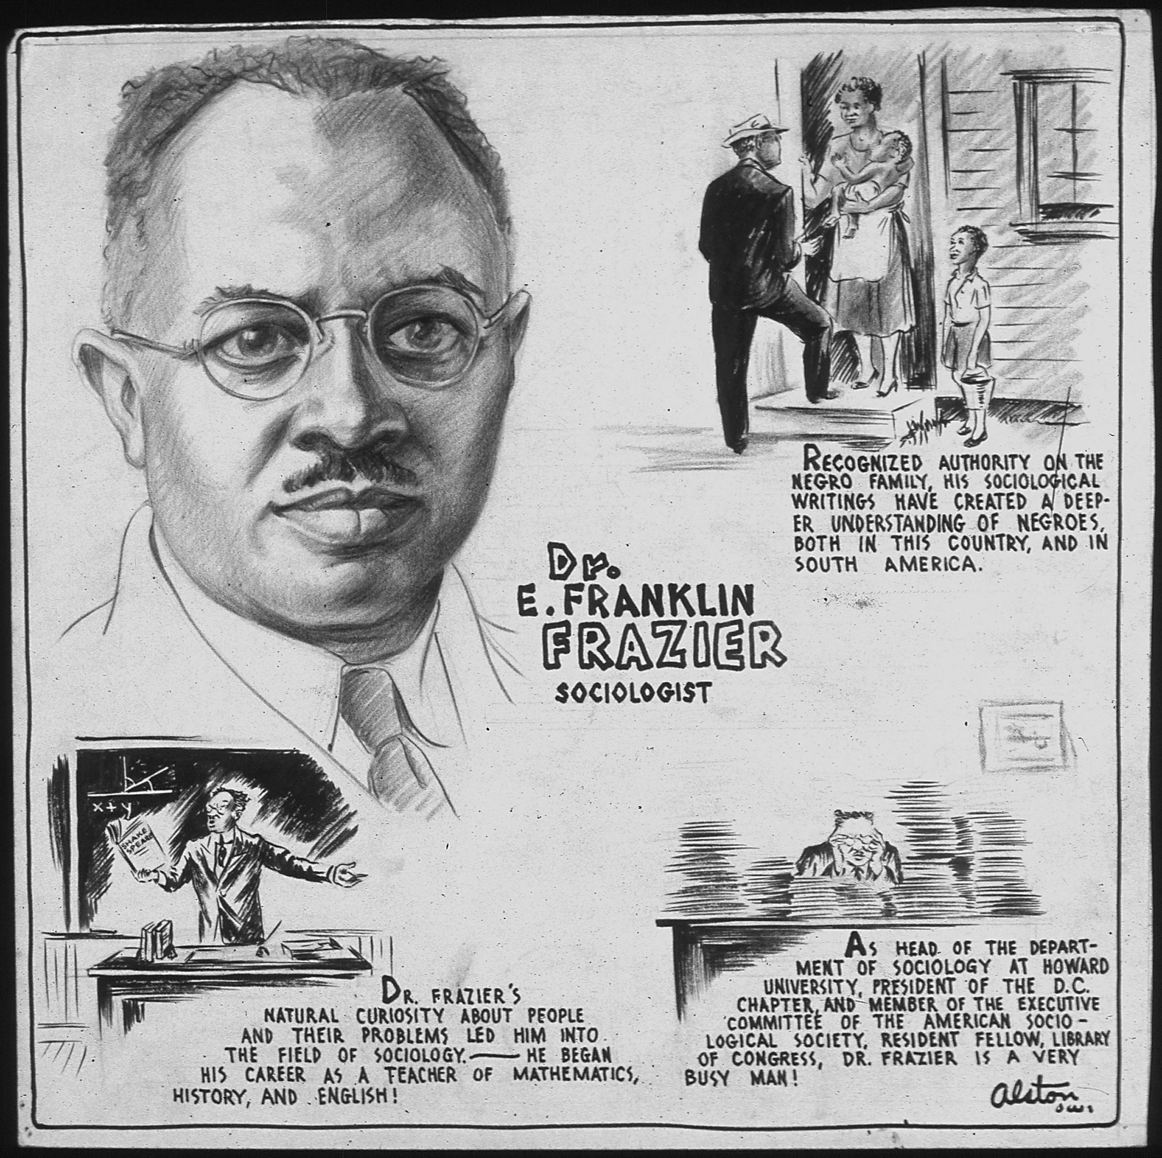
Едвард Франклін Фрейзер, був американським соціологом і письменником.
Його дисертація була опублікована як книга під назвою «Сім'я негрів у Сполучених Штатах» (1939).
В цій роботі він проаналізував історичні сили, які вплинули на розвиток афро американської сім’ї від часів рабства до середини 1930-х років.
Едвард Франклін Фрейзер
1894-1962

Slide 18

Ф. Фразіер, будучи першим афроамериканцем-завідувачем кафедри в університеті Чикаго (1931 р.), фокусував увагу досліджень на кризовому стані інституту сім'ї, високому рівні злочинності, безробіття та інших соціальних проблем у середовищі афро-американських міських гетто (англ. – ghetto).

Slide 19
Основні положення його дослідження
Африканські цінності та норми поведінки були повністю нівельовані досвідом перебування афро-американців у рабстві, і у сучасних йому спільнотах афроамериканців немає жодної можливості відшукати залишки «автентичної» ціннісно-нормативної системи.
Розмежовував афро-американську спільноту на ту її частину, яка сприйняла пропоновані рештою суспільства цінності та засоби їх досягнення (мімікрували, за термінологією автора) і досягла у цьому успіху, і ту частину афроамериканської спільноти, котра виявилася маргіналізованою та виключеною із більшості соціальних відносин тогочасного суспільства, обмежуючись межами гетто

Slide 20
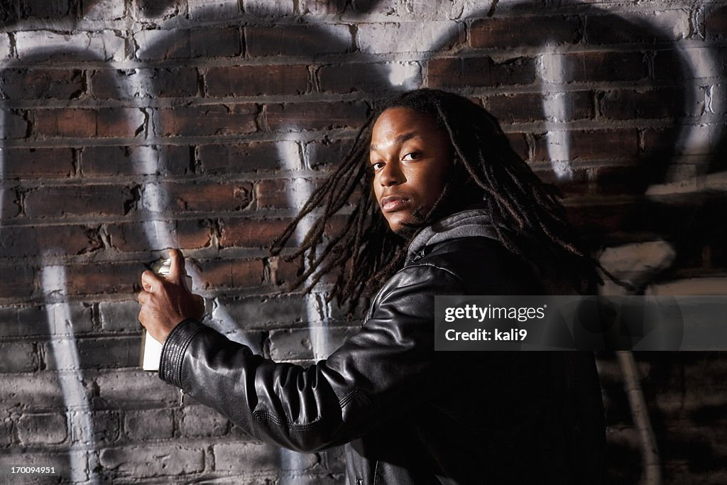
Злочинність неповнолітніх
Ф.Фрейзер, спираючись на статистику, говорить про те, що «Коли ми переходимо до вивчення злочинності неповнолітніх, ми можемо виявити, як і у випадку з дезертирством і нелегітимністю, що злочинність серед «негрів» у більшості випадків є непропорційно великою кількістю випадків»
Найвищі показники злочинності були в тих районах негритянських спільнот, які характеризувались погіршенням і соціальною дезорганізацією.

Slide 21




ДЯКУЮ ЗА УВАГУ!
@fsu_znu

